Slide 1
EVALUACION TECNICA - SISTEMA E-COMMERCE MODULAR
Autor: Ing. MA. Bryan Josue Xol Munoz
Arquitectura de microservicios, API Gateway, Angular e Ionic

Slide 2
Contexto del Proyecto
Sistema modular de comercio electronico basado en microservicios
API Gateway como punto de entrada y seguridad
.NET 8 (Minimal APIs) + SQL Server 2022
Frontends: Angular 16 (web) e Ionic 7 (movil/PWA)

Slide 3
Objetivos Generales
Arquitectura segura, escalable y mantenible
Flujo completo: Login -> Catalogo -> Carrito -> Checkout
Gestion con Scrum y Jira
Liderazgo tecnico y comunicacion efectiva

Slide 4
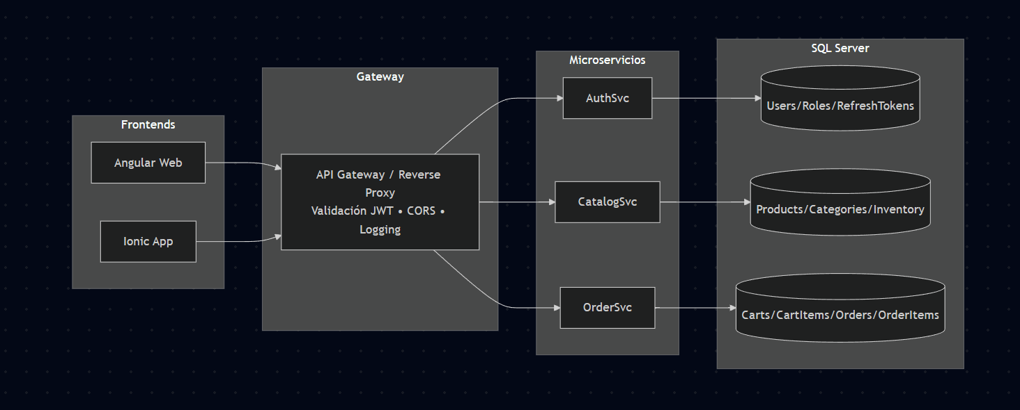
Arquitectura del Sistema
Notes:
- Servicios: AuthSvc, CatalogSvc, OrderSvc
- API Gateway: validacion JWT, CORS, ruteo
- SQL Server como persistencia relacional
- Frontends desacoplados: Angular / Ionic

Slide 5
Flujo de Comunicacion
Notes:
- Login -> emision de tokens (AuthSvc)
- Gateway valida JWT y enruta
- Catalogo: productos y filtros
- Checkout y ordenes (OrderSvc)

Slide 6
Servicios Backend
AuthSvc
- Login, registro y refresh tokens
- Hash de contrasenas (bcrypt/PBKDF2)
- Roles y claims JWT
2. CatalogSvc
- CRUD de productos y categorias
- Paginación y filtros
- Inventario y precios
3. OrderSvc
- Carrito persistente
- Checkout transaccional (SPs)
- Totales e idempotencia

Slide 7
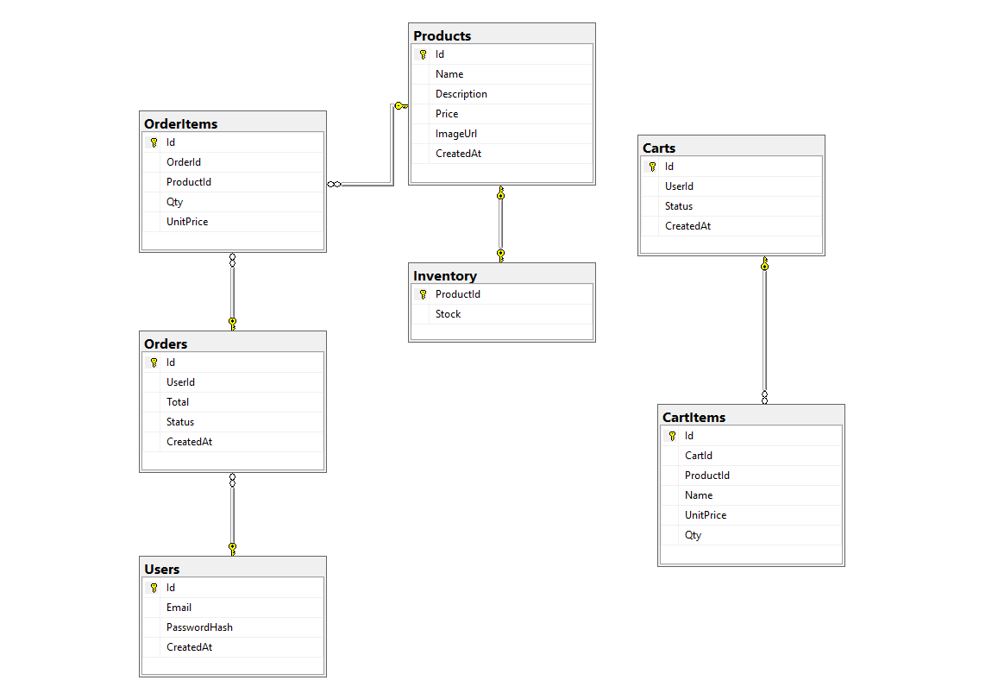
Base de Datos y Modelo ER
Notes:
- Normalizacion 3FN y FKs
- Procedimientos: usp_Cart_*, usp_Order_*, usp_Product_*
- Transacciones: BEGIN/COMMIT/ROLLBACK
- Integridad y consistencia

Slide 8
Seguridad
Autenticacion con JWT (HS256)
Refresh tokens con revocacion
CORS restringido y HTTPS/TLS
Validacion de roles/claims en Gateway

Slide 9
Frontend Angular
UI responsive, Material Design
Paginas: Login, Catalogo, Carrito, Checkout
Servicios HTTP e interceptores para tokens

Slide 10
Frontend Ionic (PWA/Movil)
Reutiliza componentes Angular
Storage seguro para tokens
Soporte offline basico (PWA)
Compatibilidad Android/iOS

Slide 11
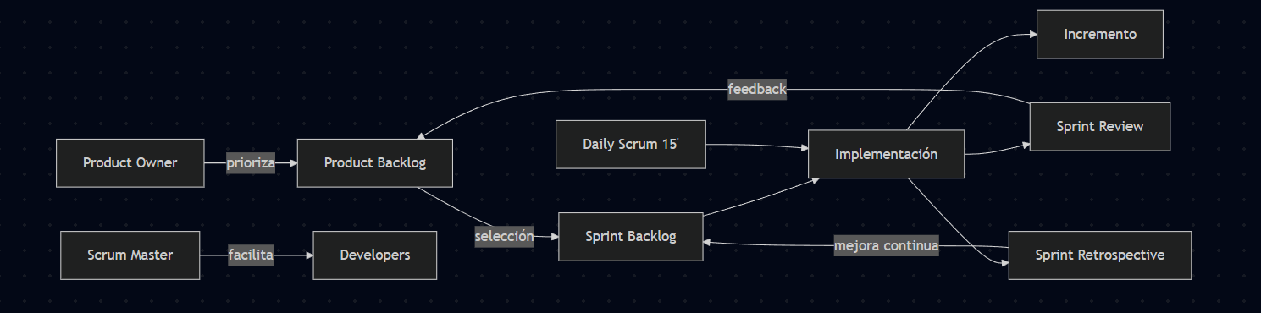
Metodologia Scrum
Notes:
- Roles: PO, SM, Developers
- Ceremonias: Planning, Daily, Review, Retro
- Artefactos: Product Backlog, Sprint Backlog, Incremento

Slide 12
Plan de Sprints
Sprint 1 (2 sem): Arquitectura y setup
Sprint 2 (2 sem): AuthSvc y JWT
Sprint 3 (2 sem): CatalogSvc + Angular
Sprint 4 (2 sem): OrderSvc y checkout
Sprint 5 (1 sem): Integracion y QA

Slide 13
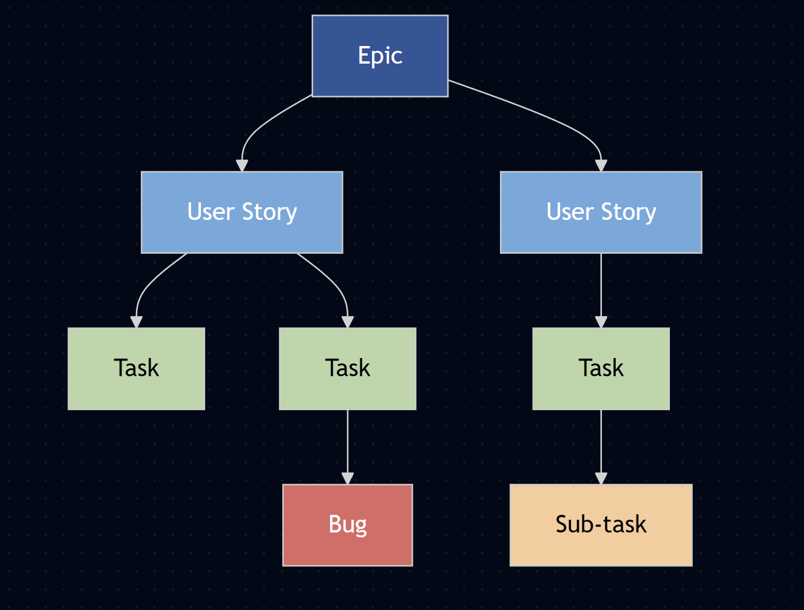
Jira y Gestion de Tareas
Notes:
- Tablero: Backlog -> To Do -> In Progress -> Review -> Done
- Issues por modulo y prioridad
- Integracion con Slack (alertas)

Slide 14
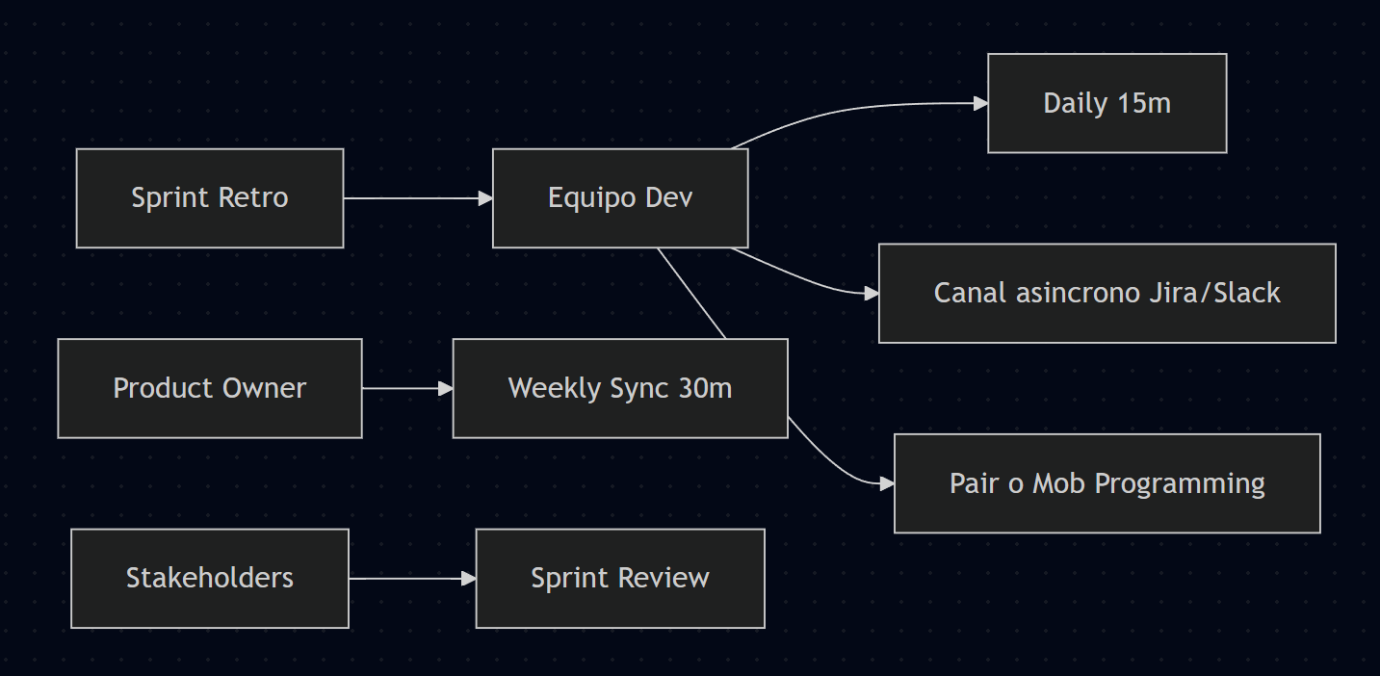
Liderazgo y Comunicacion
Notes:
- Daily 15 min
- Weekly Sync con PO
- Canales asincronos: Jira/Slack
- Feedback continuo y aprendizaje

Slide 15
Decisiones Tecnicas Clave
.NET 8 Minimal APIs (rendimiento)
SQL Server con SPs transaccionales
API Gateway con seguridad centralizada
Angular/Ionic para reuso de componentes
CI/CD con GitHub Actions

Slide 16
Ventajas del Diseno Modular
Escalabilidad horizontal por servicio
Despliegue independiente
Menor acoplamiento y mayor mantenibilidad
Facilidad de integracion con terceros

Slide 17
Retos y Soluciones
Retos
- Integrar modulos locales
- Autenticacion segura
- Persistencia transaccional
- Pruebas de rendimiento

Slide 18
Recomendaciones Futuras
Contenerizar servicios con Docker
Orquestacion con Kubernetes
Observabilidad (Prometheus/Grafana)
Reportes y analitica de ventas
Ampliar pruebas E2E/QA

Slide 19
Conclusiones
Arquitectura moderna, segura y mantenible
Aplicacion practica de Scrum y Jira
Preparado para produccion y escalamiento
Base solida para extender modulos (notificaciones, analitica)

